Slide 1
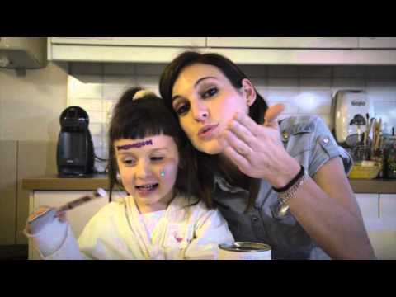
Un beso redondo
https://www.youtube.com/v/pFYrNQPkJYg

Slide 2
de interconexión 46
Quiero guardar en la caja de los besos de mi clase todos los besos que se dan en el vídeo.
Primero contamos los que dan los niños. ¿Cuántos son?
Ahora contamos los que dan los adultos. ¿Cuántos son?
En total, ¿Cuántos besos guardamos en la caja?
¿Cuántos besos dan más los adultos que los niños?
Ahora ponemos los datos en el siguiente gráfico:

Slide 3
Hacemos una Gráfica con los datos recogidos

Slide 4

“Si no nos sale no pasa nada, lo volvemos a intentar”.

